Slide 1
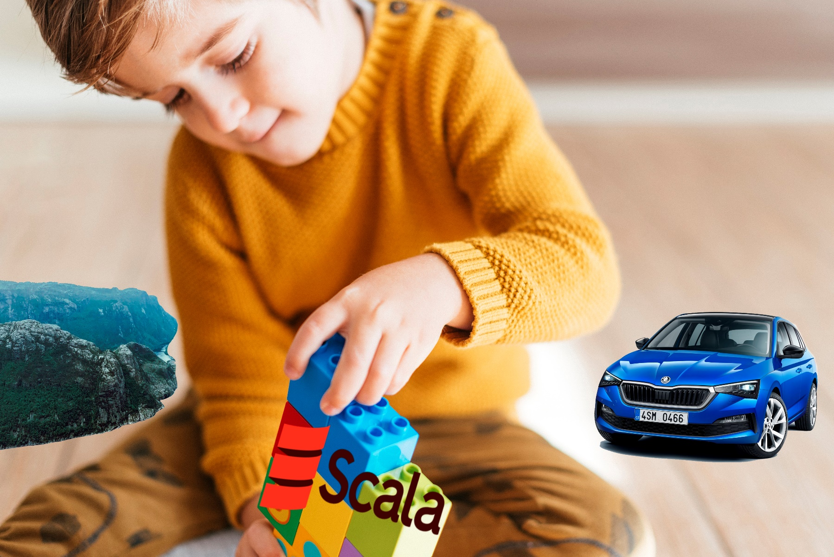
Scala в картинках

Slide 2
Цель презентации: понимание того, как можно решать простые задачи в функциональном стиле на Scala.

Slide 3
Задача: получить сок из нескольких яблок.
Как мы представим сок?
Как мы представим яблоко?
Как мы получим из яблок сок?

Slide 4

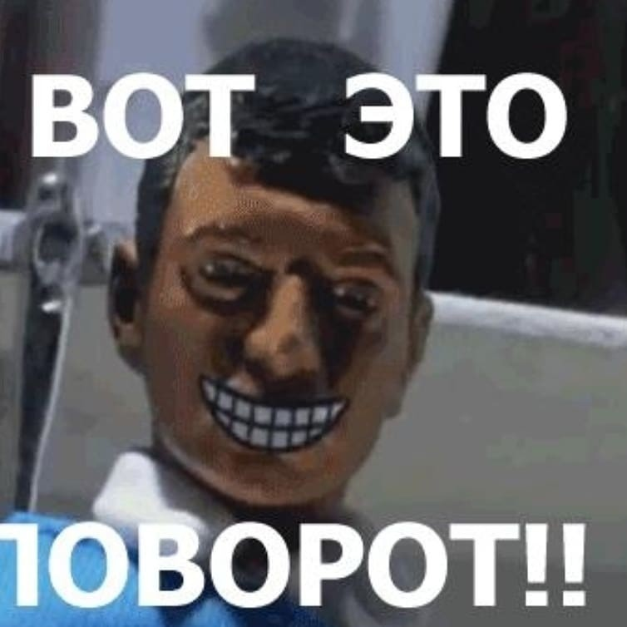



Яблоко
case class Apple - это чертеж яблока, по этому чертежу можно сделать яблоко!

Slide 5
Стакан сока и соковыжималка

Slide 6
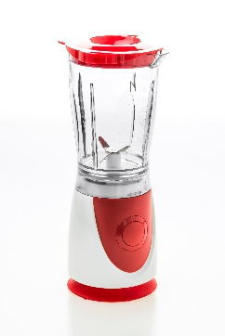

Как получить из яблока сок ?
Тип (необязательно указывать)
Это типа соковыжималка (не блендер)
Тип
Не поверите! Это тоже тип

Slide 7

Несколько яблок (список яблок)

Slide 8



Как получить из яблок сок ?

Slide 9
Функциональный мир – неизменяемый мир
МЫ НЕ ИЗМЕНЯЕМ СТАРЫЕ ДАННЫЕ ( коллекции, экземпляры класса и т.д. ), МЫ СОЗДАЕМ НОВЫЕ
Что у нас хранится в пямяти ?
Ожидание
Реальность

Slide 10





Как получить из нескольких стаканов сока один?
reduce
(визуализация работы)

Slide 11

Что делать с испорченными яблоками?
является испорченным?

Slide 12
Что делать с списком в списке?

Slide 13
Что делать с списком в списке?
Лайфхак :

Slide 14
В циклах (while, for) есть изменяемые части а, что нам может предложить функциональный мир на замену циклов?

Slide 15


Вместо циклов – хвостовая рекурсия
РЕКУРСИЯ

Slide 16
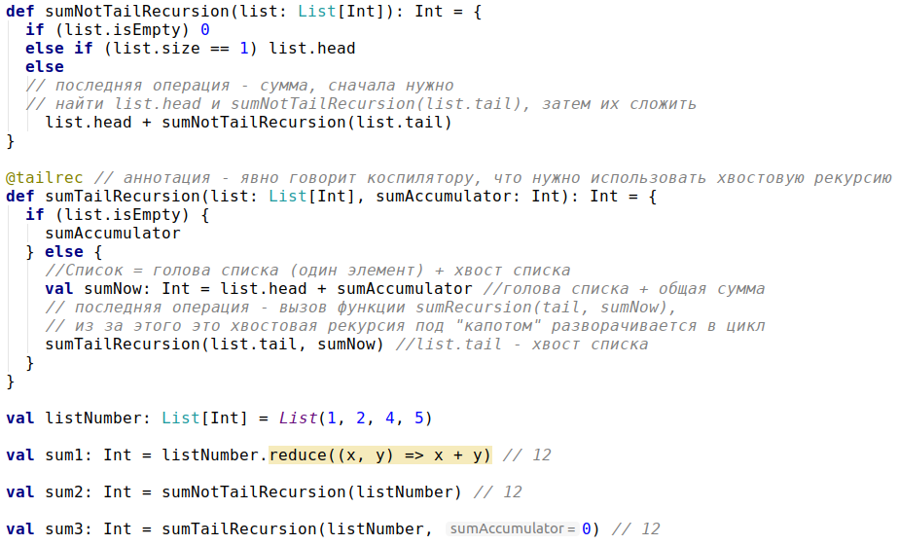
Хвостовая и нехвостовая рекурсия

Slide 17
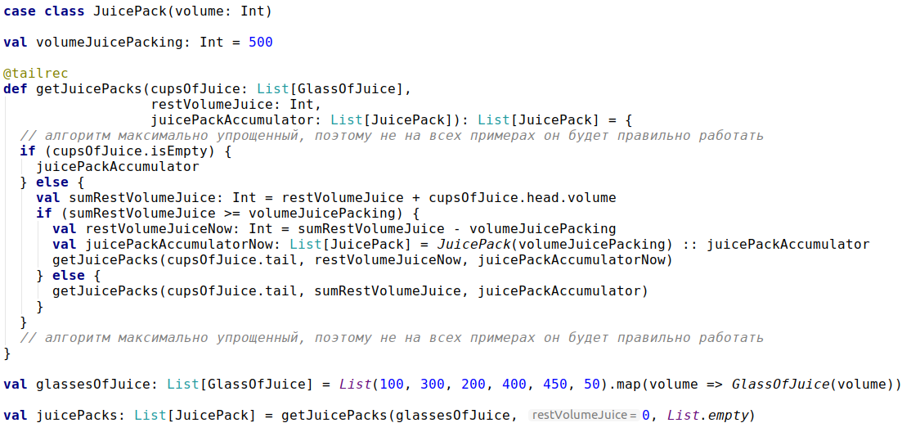
Упаковки сока

Slide 18
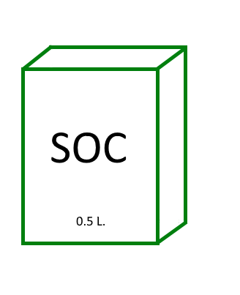

Упаковки сока

Slide 19
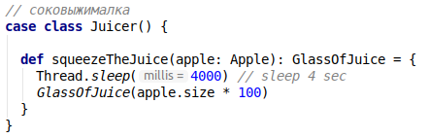
А что, если соковыжималка выжимает сок не мгновенно, а некоторое время

Slide 20
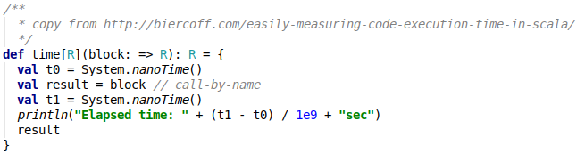
Измерение времени выполнения кода

Slide 21
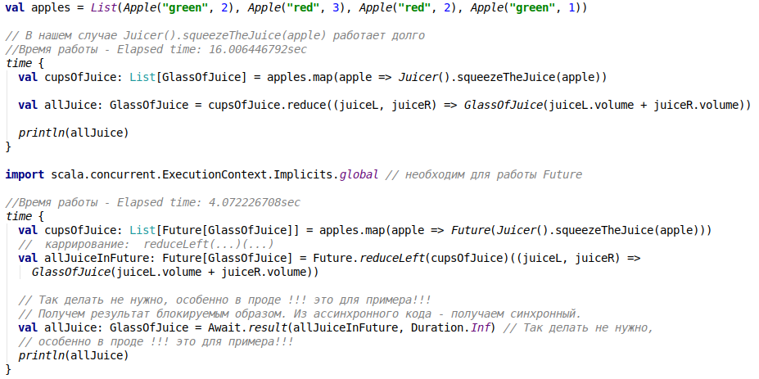
Класс Future и асинхронный код

Slide 22
В чем сила scala, брат?
Взгляд автора, не обязательно верный
Сложная логика простым кодом.
Конкурентные, высоконагруженные приложения.
Распределенные приложения.
ООП + ФП.
Перспектива в machine learning.

Slide 23
С чего начать?
https://habr.com/ru/company/piter/blog/423317/
https://docs.scala-lang.org/ru/tour/tour-of-scala.html
SCALA для нетерпеливых, Кей Хорстманн
http://groz.github.io/
https://stepik.org/course/16243/syllabus
https://github.com/anton-k/ru-neophyte-guide-to-scala

Slide 24
Цель презентации: понимание того, как можно решать простые задачи в функциональном стиле на Scala.
Цель достигнута?

Slide 25
А какую скалу выберешь ты?

Slide 26
Контакты
Презентация : https://github.com/salamandraa/ScalaForLittle/blob/master/scalaInPictures1.0.pdf
Код : https://github.com/salamandraa/ScalaForLittle
Телеграмм: @sa1amandraa
Почта: salamandraaa@list.ru

Slide 27
Спасибо за внимание!

Slide 28
Использованные ресурсы
Мемасы
https://www.autodraw.com/
https://ru.freepik.com/free-photos-vectors/kid
https://ru.freepik.com/free-photos-vectors/rock
https://ru.freepik.com/free-photos-vectors/background

Slide 29
Использованные программы
Intellij idea
Powerpoint
PAINT.NET

